Slide 1
SISTEMA WORD
Doval Silva
AULA 09
Pág. 114 - 122

Slide 2
O que iremos ver?
Símbolos
Marcadores
Tabelas
Notes:
Nesse slide é importante o educador destacar que uma aula show não precisa ser uma performance fantástica, apesar de poder contar com esse recurso. A aula show alcança o seu propósito maior, que é o de fazer seu aluno participar e dar significado para ele, é fazer o momento da aula tornar-se uma experiência muito interessante para o aluno. Ele é quem deve participar e agir. Salientar que é importante unir conteúdo e criatividade. Não adianta rechear a aula de recursos, sem associar o conteúdo aos apoios. Não se pode esquecer que tudo vai depender de planejamento. Uma aula show é, sem dúvida, uma aula planejada.

Slide 3

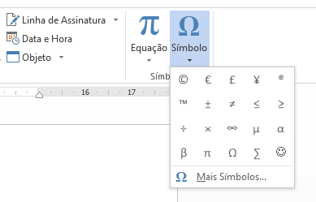
Símbolo

Slide 4
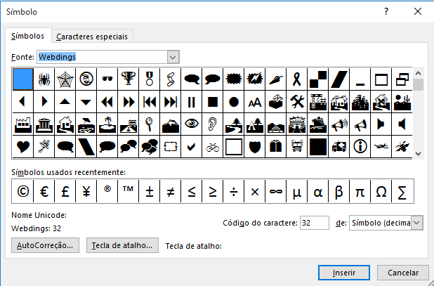
Webdings

Slide 5


Slide 6
Marcadores
Windows
Word
Excel
Power Point
Access

Slide 7

Marcadores
Windows
Word
Excel
Power Point
Access

Slide 8
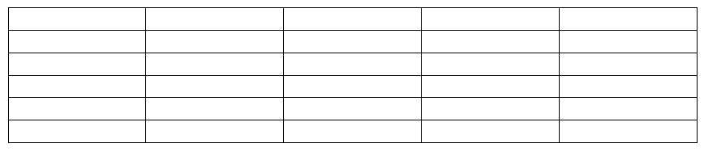
CRIAÇÃO DE TABELA NO WORD

Slide 9
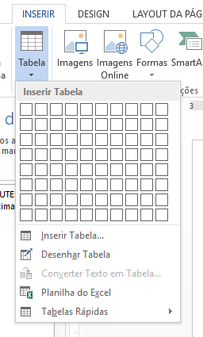

Slide 10
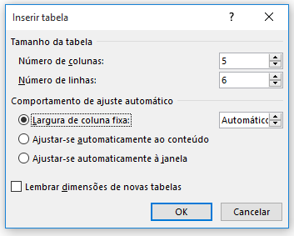

Slide 11
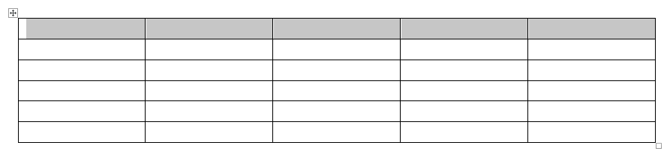
Selecione a 1ª linha

Slide 12
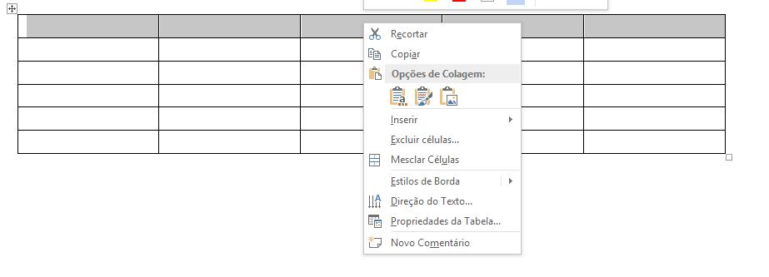
Clique com o botão direito do Mouse

Slide 13
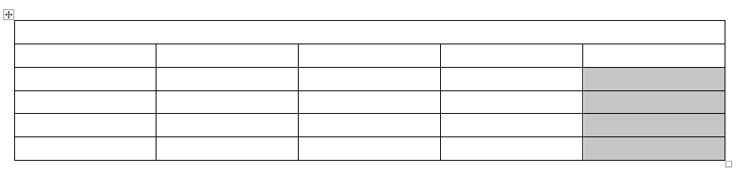
Selecione a coluna depois Mesclar

Slide 14
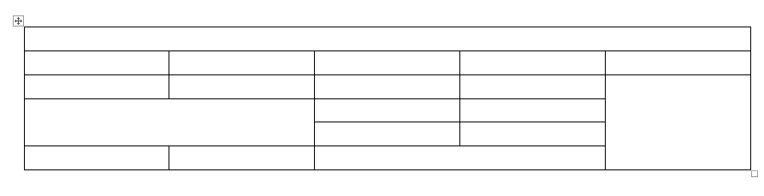
Selecione a colunas depois Mesclar

Slide 15
Selecione a colunas depois Mesclar

Slide 16
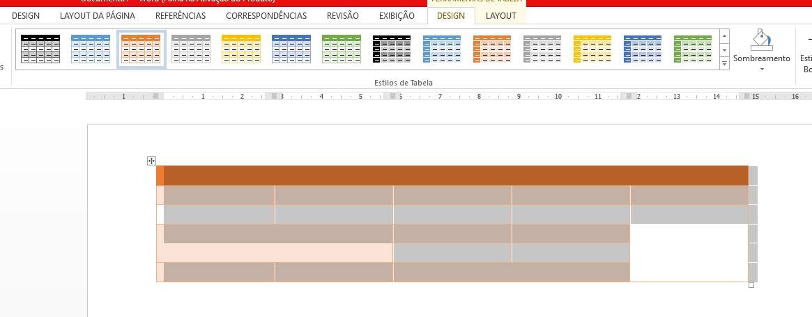

Slide 18
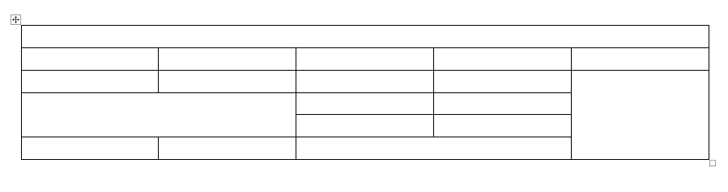
Desenhe sua tabela

